Slide 1
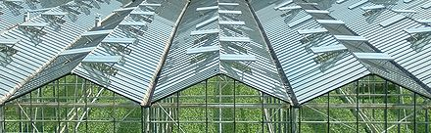
L’automatisation des serres trois saisons
Automation for 3-seasons greenhouses par/by Elisabeth Vychytil Dta
Climax Conseils

Slide 2
Introduction
Par levée de main: qui plante avant le 15 mai?
Qui a du chauffage?
Qui a un système automatisé?
By raising of hand: who plants before May 15?
Who has a heating system?
Who has an automated system?

Slide 3
Programme
Program
1- Définir l’automatisation et la serre 3 saisons;
2- Pourquoi automatiser sa serre 3 saisons?
3- L’automatisation, comment cela fonctionne?
4- Fonctions à considérer;
1- Define automation and the 3-season greenhouse;
2- Why automate your 3-season greenhouse?
3- How does automation work?
4- Functions to consider;
Notes:
Ajuster les numéros!

Slide 4
Programme
Program
5- Combien ça coûte et combien ça rapporte?
6- Les produits d’automatisation sur le marché;
7- Temps d’apprentissage et charge de travail;
8- Aide financière disponible.
5- How much does it cost and how much does it bring in?
6- Automation products on the market;
7- Learning time and workload;
8- Financial assistance available.
Notes:
Ajuster les numéros!

Slide 5
1- Définir la serre 3 saisons
1- Define the greenhouse 3 seasons
Calendrier de production d’avril à la fin octobre, max. 15 novembre.
Comporte un système de chauffage.
Production schedule from April to the end of October, max. November 15.
Includes a heating system.
Notes:
Chauffage est la 2e dépense après la main d’œuvre dans la serre.
Il importe de bien le prendre en charge.

Slide 6
1- Définir l’automatisation
1- Define automation
Utiliser une technologie pour faire faire à des équipements, des tâches répétitives de manière autonome, et ce, avec un résultat plus optimal que ce que ferait l’humain.
Use technology to make equipment do repetitive tasks autonomously, with a more optimal result than what humans would do.
Notes:
C’est un peu comme s’engager un technicien 24/7
mais ça reste que c’est toujours vous le BOSS!
Le défi c’est de lui dire ce qu’on veut, de bien se faire comprendre par la machine!

Slide 7
2- Pourquoi automatiser?
2- Why automate?
Pour augmenter les rendements.
Pour diminuer la pression des maladies par la déshumidification.
Pour réduire le coût de chauffage.
Pour diminuer le temps de suivi.
To increase yields.
To reduce the pressure of diseases by dehumidification.
To reduce the cost of heating.
To reduce follow-up time.
Notes:
Plusieurs raisons ! Pas toutes facilement chiffrables
Tout dépendant d’où on part, on aura plus ou moins de gains significatifs.

Slide 8
2- Pourquoi automatiser?
2- Why automate?
Pour éviter les oublis!
Pour que le tout puisse se contrôler en votre absence.
Pour pouvoir réagir à distance.
Pour pouvoir déléguer plus facilement.
To avoid forgetfulness!
So that everything can be controlled in your absence.
To be able to react remotely.
To be able to delegate more easily.
Notes:
Encore des raisons!
Les oublis: c’Est la grosse différence. Vous avez tellement de choses en tête, et les plants sont comme des bébés qui ont des besoins à toute heure…

Slide 9
2- Pour augmenter les rendements
2- To increase yields
En tenant les conditions climatiques précises (température, humidité, apport en eau et CO₂) adaptées aux stades de la culture et en fonction de la lumière reçue, on optimise la photosynthèse et la vitesse de croissance avec une vitesse de fabrication de fruits plus régulière dans le temps.
By keeping the precise climatic conditions (temperature, humidity, CO₂ intake) adapted to the stages of cultivation and depending on the light received, photosynthesis and growth speed are optimized with a more regular fruit making speed over time.
Notes:
Je vais reprendre quelques une des raisons et essayer de vous exposer les plus significatifs!

Slide 10
2- Pour augmenter les rendements
2- To increase yields
En diminuant les écarts rapides de température et d’humidité:
  Éviter des stress aux plants;
  Éviter les bris de séquence dans la fabrication de fruits;
  Éviter la fermeture des stomates et le flétrissement en trop basse humidité.
By reducing rapid temperature and humidity differences:
  Avoid stress to the plants;
  Avoid sequence breakage in fruit making;
  Avoid closing the stomata and wilting in too low humidity.
Notes:
Les fruits non fabriqués sont une perte de rendement invisible!

Slide 11
2- Pour augmenter les rendements
2- To increase yields
  Éviter le manque de transpiration en trop haute humidité;
    Éviter la pourriture apicale.
    Ralentissement de photosynthèse (croissance)
  Éviter le virage trop reproductif;
  Permettre l’entrée du CO2 par changement d’air.
  Avoid lack of sweating in too high humidity;
    Avoid apical rot.
    Slow photosynthesis (growth)
  Avoid turning too productive;
  Allow the entry of CO2 by air change.
Notes:
Quand on tarde à ouvrir le matin, quand la météo change durant la journée; on crée des changements brusques où les paramètres passe d’un extrème à l’autre. etc.
Des situations souvent quotidiennes quand les ouvrants sont gérés manuellement.
Les fruits non fabriqués sont une perte de rendement invisible!

Slide 12
2- Pour diminuer la pression des maladies et des insectes par la déshumidification
2- To reduce the pressure of diseases and insects by dehumidification
En maintenant l’humidité dans les cibles désirées pour:
  Éviter les maladies;
    Beaucoup plus de fruits commercialisables;
  Avoir un meilleur contrôle des acariens;
  Améliorer la qualité de pollinisation.
By keeping humidity within the desired targets for:
  Avoid diseases;
    Many more marketable fruits;
  Have better control of mites;
  Improve pollination quality.
Notes:
EN période à risque, avec l’automatisation, on est capable de programmer des pulse de déshumidification dans des fréquences précises en fonction des risques que la maladie apporte. Exemple: Botrytis 12h M olive; 4h.
UN plant malade perd son énergie pour fabriquer des fruits: moins de feuilles; moins de capteurs de photosynthèse, perte vigueur,.. avortement

Slide 13
2- Pour réduire le coût de chauffage
2- To reduce the cost of heating
On chauffe au besoin et selon le besoin des plants;
On contrôle la ventilation en fonction du chauffage;
On peut déshumidifier par pulse et non par chauffage ou ventilation continue.
Heat as needed and as needed by the plants;
Ventilation is controlled according to heating;
Dehumidifying can be done by pulse and not by continuous heating or ventilation.
Notes:
Selon que c’est une journée ensoleillée ou nuageuse; on va ajuster la température en fonction.
Le système va limiter la ventilation si la température n’est pas atteinte;
Souvent, en contrôle manuel, soit qu’on ne fait pas de pulse parce que ça demande du temps et du suivi, soit qu’on le met en tout temps, mais on ne contrôle pas les ouvrants, cela crée alors des températures mal ajustées en fonction des besoins de la culture.. On aura alors d’autres problèmes; et on trouve que ca coûte trop cher!
Alors soit on ne le fait pas dutout! Et on a des pertes dues aux maladies.

Slide 14
2- Pour diminuer le temps de travail
2- To reduce working time
Tout d’abord : on diminue la charge mentale!
On évite les allers-retours pour ouvrir et fermer.
  Vous pouvez réagir à distance.
First of all: we reduce the mental load!
We avoid going back and forth to open and close.
  You can react remotely.
Notes:
Un concept dont on entend de plus en plus parler!
C’est pas du temps mais c’est de l’énergie!
Combien de fois on se rend compte, une fois au champ que le soleil vient de sortir, et on court ouvrir les roll ups!
Une serre qu’on deshumidifie en prévention, une culture moins stressée sera moins sensible aux maladies: on aura moins de traitements phyto a faire.
On travaille plus en prévention qu’en réaction.
On est dans le planifié et non dans l’urgence.

Slide 15
2- Pour diminuer le temps de travail
2- To reduce working time
Permet que le tout puisse se contrôler en votre absence.
Permet de déléguer plus facilement.
Réduit le nombre de traitements phytosanitaires.
Allows everything to be controlled in your absence.
Makes it easier to delegate.
Reduces the number of phytosanitary treatments.
Notes:
Un concept dont on entend de plus en plus parler!
C’est pas du temps mais c’est de l’énergie!
Combien de fois on se rend compte, une fois au champ que le soleil vient de sortir, et on court ouvrir les roll ups!
Une serre qu’on deshumidifie en prévention, une culture moins stressée sera moins sensible aux maladies: on aura moins de traitements phyto a faire.
On travaille plus en prévention qu’en réaction.
On est dans le planifié et non dans l’urgence.

Slide 16
2- Pour diminuer le temps de travail
2- To reduce working time
Quel est l’impact du retard de l’ouverture des côtés le matin d’une belle journée.
What is the mpact of the delay in opening the sides on the morning of a beautiful day.
Notes:
Parlant d’éviter les oublis, voici l’impact majeur de retarder l’ouverture le matin:
Le matin d’une belle journée; une journée « payante » en lumière (matière première) les plants doivent s’échauffer tranquillement à mesure que l’intensité lumineuse augmente.
Il faut réchauffer la serre pour activer les plants (accélérer leur activité physiologique).
Pour activer les plants: il faut augmenter la température et diminuer graduellement l’humidité jusqu’à se trouver dans la zone de confort du plant.
C’est vraiment comme une préparation à un marathon.
SI on laisse la température monter mais qu’on ne diminue pas l’humidité, le plant ne peut pas transpirer suffisamment pour accélérer son activité physiologique et se refroidir.
Quand on va finir par ouvrir les côtés, c’est comme si on va lui demander de partir sur un sprint; ce sera court, et le plant épuisera sa capacité trop rapidement.
Résultat: stress/ fermeture de stomates/ non utilisation de la lumière disponible…

Slide 17
2- Pour diminuer le temps de travail
2- To reduce working time
Les fruits non fabriqués sont des pertes!
  Et elles coûtent cher!
Si une grappe avorte: on doit quand même attacher, effeuiller, récolter, trier, laver, jeter, pulvériser, etc…
Des plants sains donnent des fruits de qualité qui demandent moins de conditionnement et ont un meilleur calibre.
Unmade fruit is a loss!
  And they are expensive!
If a fruit cluster abort : we still have to tie, deleaf, harvest, sort, wash, throw, spray, etc.
Healthy plants produce quality fruit that requires less conditioning and has a better caliber.

Slide 18
2- Pour diminuer le temps de travail
2- To reduce working time
Ça vous arrive d’oublier votre arrosage???
Sometimes you forget your watering???

Slide 19
2- Pour diminuer le temps de travail
2- To reduce working time
L’irrigation: probablement le plus grand gain en automatisation!
*Ça ne veut pas dire qu’on ne doit plus valider notre sol ou substrat manuellement!!!
Irrigation: probably the biggest gain in automation!
*This does not mean that we no longer have to validate our soil or substrate manually!!!
Notes:
Combien de fois oubliez vous l’irrigation à ON ou à OFF chaque semaine? Chaque saison?
Au même titre que précédemment, pour amener le plant dans une zone de confort pour bien travailler; ça prend l’équilibre entre la température; l’humidité et les apport d’eau : LE TOUT en fonction de l’INTENSITÉ de la lumière reçue.
Dans mon exemple de marathon précédemment, quand le sprint arrive, c’est justement l’eau qui fait crasher la machine!!
On a vu des gains jusqu’à 30 % de rendement par l’automatisation de l’irrigation: à condition d’être bien programmé!!!

Slide 20
2- Pour diminuer le temps de travail
2- To reduce working time
Plusieurs systèmes d’automatisation incluent la gestion des irrigations en fonction
  Soit d’une minuterie.
  Soit d’une lecture de tensiomètre dans le sol ou le terreau.
  Soit en fonction de la radiation solaire.
    beaucoup plus de précision dans le moment où la plante en a besoin.
  Several automation systems include irrigation management based on
    Either a tensiometer reading in the soil or soil.
    Either according to the solar radiation.
      Much more precision in the moment when the plant needs it.
    Either a timer.

Slide 21
2- Pour éviter des oublis !!
2- To avoid forgetfulness !!
  Un équipement oublié en manuel a des impacts majeurs sur les températures, l’humidité et l’irrigation, et donc directement sur le rendement.
  Equipment forgotten manually has major impacts on temperatures, humidity and irrigation, therefore directly on yield.
Notes:
Parlant d’éviter les oublis,

Slide 22
3- L’automatisation, comment cela fonctionne?
3- How does automation work?

Slide 23
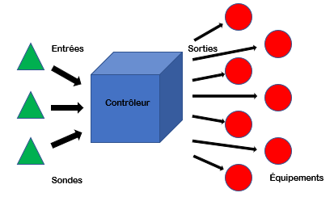
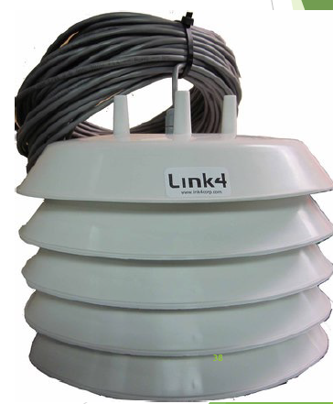
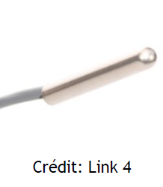
3- Comment ça fonctionne?
3- How does it work?
1) Les paramètres climatiques à contrôler sont mesurés par des sondes « inputs »….
1) The climatic parameters to be controlled are measured by "input" sensors....
Notes:
AU départ, j’ai des sondes qui mesurent des paramètre climatiques que je désire contrôler.
Sonde température et humidité co2 etc.
Sonde analogique

Slide 24
3- Inputs (entrées)
  Les paramètres intérieurs: (climat)
  Sonde de température
  Sonde d’humidité ou de DPV
  Indoor parameters: (climate)
  Temperature sensor
  Humidity or VPD sensor
Notes:
pH et CE ne sont pas pris en compte par tous les contrôleurs!

Slide 25
3- Inputs (entrées)
  Autres composantes intérieures :
  Other interior components:
  Tensiomètre
  CO2
  pH
  CE
Notes:
pH et CE ne sont pas pris en compte par tous les contrôleurs!

Slide 26
3- Inputs (entrées)
  Les paramètre extérieurs: (station météo)
  L’intensité lumineuse
  La température extérieure
  La direction du vent
  La vitesse du vent
  La pluie
External parameters: (weather station)
Light intensity
The outside temperature
Wind direction
Wind speed
Rain
Notes:
Si on était dans un bâtiment isolé, les éléments extérieurs ce serait relativement facile.
Mais ici on doit prendre en compte les éléments suivants.
Ce sont des sondes qui nous rapportent de l’information à tenir en compte dans les consignes.

Slide 27
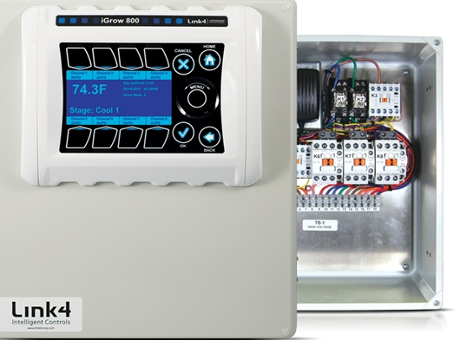
3- Comment ça fonctionne?
3- How does it work?
2) … ces données seront intégrées à des fonctions par le contrôleur…
2) ... This data will be integrated into functions by the controller...

Slide 28
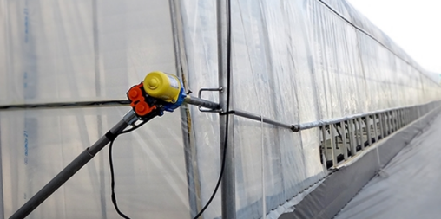
3- Comment ça fonctionne?
3- How does it work?
3) avant de générer des « outputs »: l’activation de différents équipements pour atteindre les cibles climatiques désirées.
3) before generating "outputs": the activation of different equipment to achieve the desired climate targets.

Slide 29
3- Outputs (sorties)
  Chauffage
  Ventilation:
    Roll-up motorisés
    Toits motorisés
    Pression positive
    HAF
    Ventilateurs d’extraction
  Valves et pompe d’irrigation
  Valve et pompe de brumisation
  Brûleur ou injection de CO2
  Pompe chauffage de sol
  Pompes d’injection d’engrais et d’acide
  Etc…
Heating
Ventilation:
  Motorized roll-ups
  Motorized roofs
  Positive pressure
  HAF
  Exhaust fans
Irrigation valves and pump
Misting valve and pump
CO2 burner or injection
Underfloor heating pump
Fertilizer and acid injection pumps
Etc...
Notes:
**Ce qui n’est pas motorisé ne peut pas être automatisé!!!
Horizontal air flow

Slide 30
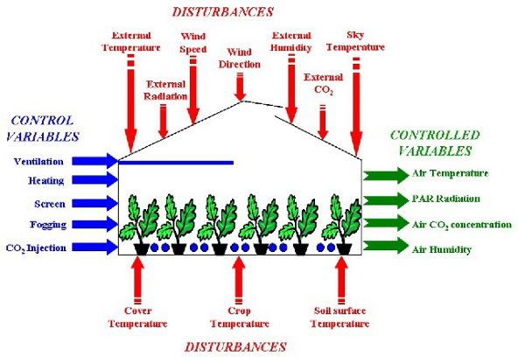
3- Consignes
3-Targets
Exemple:
Input: température intérieure 2^{O}C trop chaud.
Avant d’ouvrir un roll-up et déterminer son % d’ouverture, le contrôleur devra tenir compte d’autres inputs:
  Vitesse du vent, température extérieure, ensoleillement, pluie.
Example:
Input: indoor temperature 2^{O}C too hot.
Before opening a roll-up and determining its % opening, the controller will have to take into account other inputs:
  Wind speed, outside temperature, sunshine, rain.
Notes:
4 périodes on préfère!

Slide 31
3- Consignes
Exemple suite :
Pour ensuite déterminer
  quel roll-up va ouvrir?
  quelle durée du signal électrique envoyer en tenant compte de la vitesse d’ouverture du moteur de l’ouvrant.
Example continued:
To then determine
  Which roll-up will open?
  What duration of the electrical signal to send taking into account the opening speed of the opening motor.

Slide 32
3- Consignes
Consignes de base pour la température:
  Cible de ventilation
  Cible de chauffage
Périodes (entre 3 et illimité selon les contrôleurs)
Rampes
  Optimal 4 périodes avec rampes flexibles.
Basic temperature instructions:
  Ventilation target
  Heating target
Periods (between 3 and unlimited depending on the controllers)
Ramps
  Optimal 4 periods with flexible ramps.
Notes:
4 périodes on préfère!

Slide 33
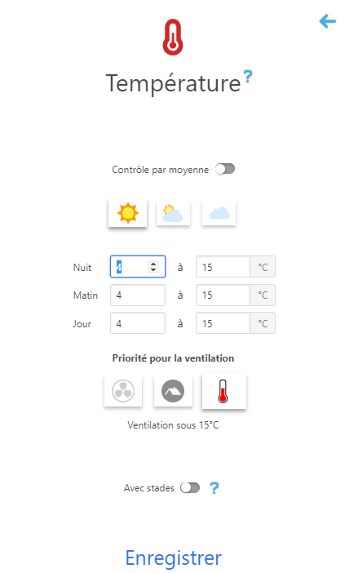
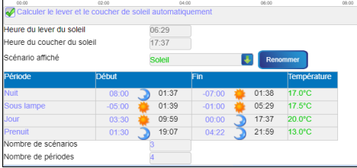
3- Consignes
3-Targets
Notes:
. Expliquer d’avance la consigne secondaire.. Ventilation sous 15 C par exemple

Slide 34
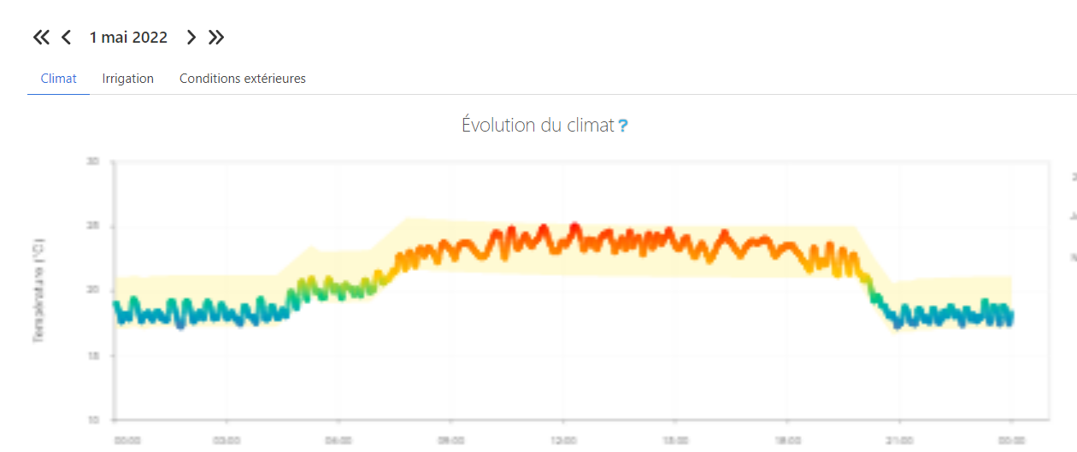
3- Consignes
3-Targets
Notes:
Montrer les périodes les cibles chauffage et ventilation et la sonde de température

Slide 35
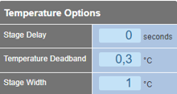
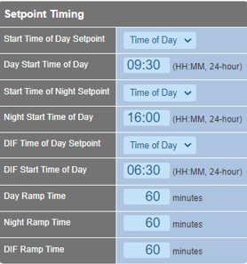
3- Consignes
3-Targets
Temps mort /dead band
Rampe /ramping
Notes:
Dead band: délai pour valider la lecture et éviter les arrêts départs des équipements.
Ramping: Ici on décide le la vitesse de changement de période. Limité à 90 min dans le cas de Igrow
Selon les contrôleurs, on peut ou pas jouer sur cet aspect.
Il est préférable de pouvoir choisir ses heures de périodes

Slide 36
3- Consignes
3-Targets
2 types de réponses:
  Graduelle (ventilation)
  ON/OFF (chauffage air chaud)
2 types of answers:
  Gradual (ventilation)
  ON/OFF (hot air heating)
Notes:
Graduelle: souvent équipement basé sur un temps d’ouverture; qui se transforme en % d’ouverture.
Calibration.
Ventilation / valves de chauffage eau chaude..
ON/OFF

Slide 37
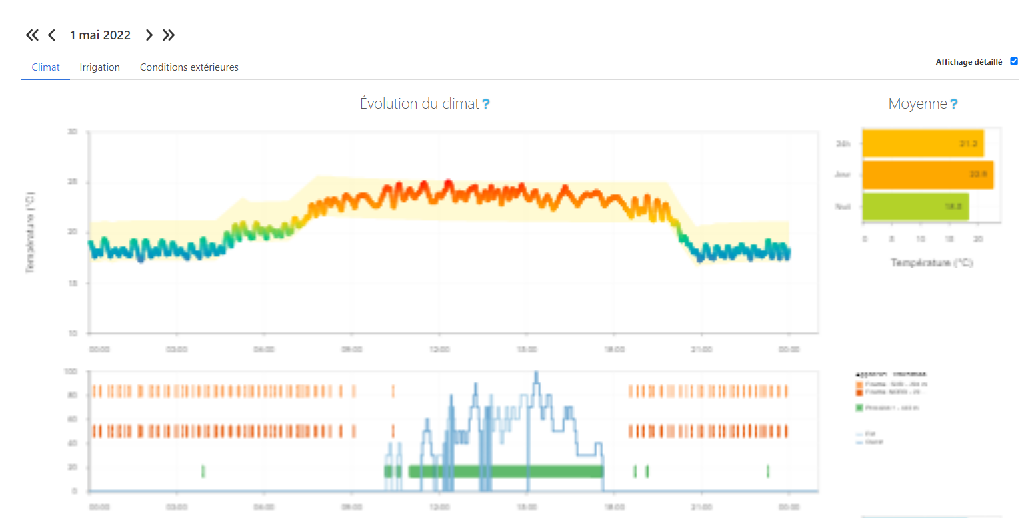
3- Consignes
3-Targets
Notes:
Même graphique que précédemment Ici on voir en bas: les pulses de chauffage des 2 fournaises, la pression positive et les 2 ouvrants qui ouvrent graduellement parce qu’on s’approche de la cible de ventilation.
IMPORTANCE des graphiques! On aime pouvoir consulter les graphiques et voir en un seul coup d’œil les variables importantes.
Faut aussi avoir accès à l’historique de nos données.

Slide 38
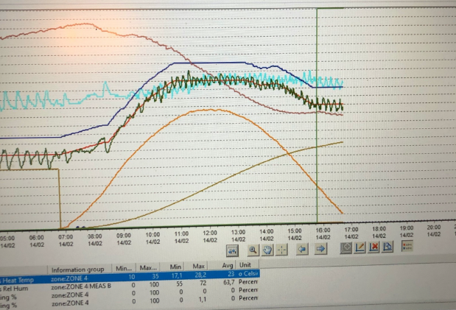
3- Consignes
3-Targets
Notes:
Graph priva
Lumière cibles, sensors et humidité!

Slide 39
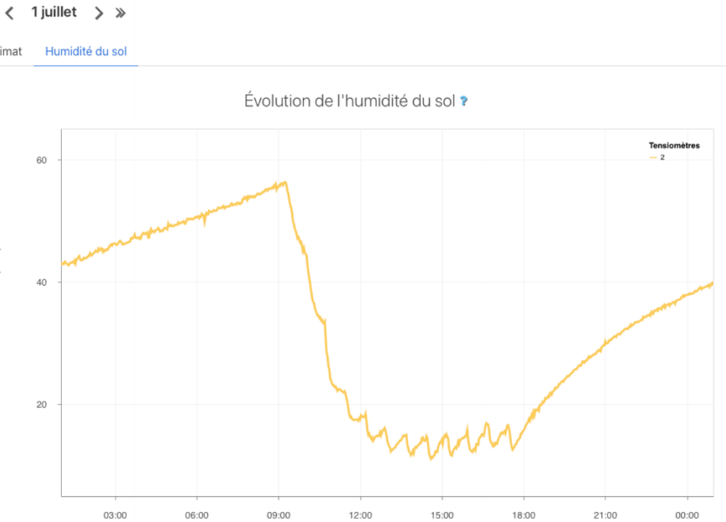
4- Fonctions à considérer
4- Functions to consider
L’irrigation: 3 options:
  Minuterie et volumes
  Tensiomètre
  Pyranomètre
Irrigation: 3 options:
  Timer and volumes
  Tensiometer
  Pyranometer
Notes:
Exemple de courbe de tensiomètre que ce soit géré par le tensiomètre ou le pyranomètre

Slide 40
4- Fonctions à considérer
4- Functions to consider
Qualité des graphiques et facilité à les consulter
  Avoir accès à son historique de données
  Intervalle de prise de données
Nombre de zones contrôlables par le contrôleur
Quality of the graphs and ease of view
  Have access to your data history
  Data collection interval
Number of areas controllable by the controller

Slide 41
4- Fonctions à considérer
4- Functions to consider
Fonction sur le Cloud :
  Majeur pour le suivi et profiter des gains de temps.
  Permet à votre conseiller ou au support technique de voir ce qui se passe dans votre système
Cloud function:
  Major for follow-up and enjoy time savings.
  Allows your advisor or technical support to see what's happening in your system

Slide 42
4- Fonctions à considérer
4- Functions to consider
Installation :
  Électricien compétent disponible?
  Certains systèmes sont plus faciles que d’autres à mettre en place.
Service après-vente
Installation:
  Competent electrician available?
  Some systems are easier than others to set up.
After-sales service
Notes:
Parfois l’installation peut vous coûter le même prix que le contrôleur!

Slide 43
4- Fonctions à considérer:
Alarmes externes au contrôleur
4- Functions to consider: Alarms external to the controller
Il est impératif d’avoir des alarmes!
Sensaphone
  Ligne dure
  Technologie éprouvée
  Pas donné mais fiable
It is imperative to have alarms!
Sensaphone
  Hard line
  Proven technology
  Not given but reliable
Notes:
Les contrôleurs vous envoie une alarme quand les cibles sont dépassées
Mais ça prend aussi une alarme indépendante quand le contrôleur est dans le champ!

Slide 44
5- Combien ça coûte?
5- How much does it cost?
Pour une installation type de 30’ X 100’
  Au départ, il faut viser maximum 20-25$/m2 pour un contrôleur sans irrigation auquel on ajoute un petit contrôleur par minuterie.
  Pour le kit complet, entre 30 et 50$ / m2
For an installation of 30' X 100’
  Initially, it is necessary to aim for a maximum of 20-25$ / m2 for a controller without irrigation to which we add a small controller per timer.
  For the complete package, between $30 and $50 / m2
Notes:
Difficile de comparer et de donner une braquette fiable.
Certains ont un contrôleur centrale et on ajoute des unités
Certains peuvent aller à la pièce, donc ajouter les équipements à automatiser graduellement..
Certains ont un package qu’on fait seulement répliquer d’une serre à l’autre.
Certains ont des frais pour l’application en ligne, d’autre non…
Morale de l’histoire, selon votre projet: faites faire les soumissions / présentation de produit/
Et comparer les détails: filage, installation, service après vente… etc.

Slide 45
5- Combien ça coûte?
5- How much does it cost?
Pour 3 serres 30’ X 100’
  On peut compter une baisse moyenne de 30% / m2
  Ça devient intéressant d’ajouter des fonctions plus techniques
For 3 greenhouses 30' X 100’
  We can count an average decrease of 30% / m2
  It becomes interesting to add more technical functions

Slide 46
5- Combien ça rapporte?
5- How much does it bring in?
Tout dépendant de ce qu’on automatise ou pas
  Irrigation
Allongement de la saison +
It all depends on what we automate or not
  Irrigation
Lengthening of the season +
Notes:
Ça dépend beaucoup d’où on part.

Slide 47
5- Combien ça rapporte?
5- How much does it bring in?
Augmentation des rendements commercialisables:
  Volumes +
  Qualité +
  Pertes – et pertes invisibles
  Temps de main-d’œuvre par kg –
Increased marketable yields:
  Volumes +
  Quality +
  Losses – and invisible losses
  Labour time per kg -

Slide 48
5- Retour sur l’investissement
5- Return on investment
Retour sur l’investissement:
1 ou 2 ans;
  Selon la superficie de votre projet
  Selon l’aide financière au projet
Return on investment:
1 or 2 years;
  Depending on the size of your project
  Based on project funding

Slide 49




6- Les produits d’automatisation sur le marché pour petites entreprises
6- Automation products on the market for small businesses
Igrow 800 et 1800 de Link4
Orisha
Maximus
Priva Compass
Notes:
Ajouter les icones des compagnies

Slide 50
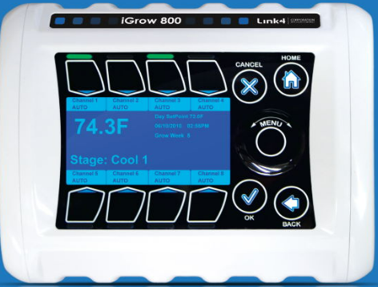
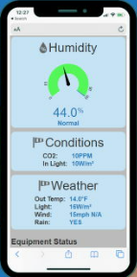
6- Igrow 800 de Link4
Notes:
Ajouter les icones des compagnies

Slide 51
6- Igrow 800 de Link4
+ Visualisation rapide de l’état de la serre
+ Flexibilité
+ Bon rapport qualité prix
-- Ne gère pas l’irrigation
- Gère l’humidification ou la déshumidification
- Graphiques à 2 courbes seulement
- frais d’utilisation de la plate forme en ligne
+ Quick visualization of the greenhouse status
+ Flexibility
+ Good value for money
-- Does not manage irrigation
- Manages humidification or dehumidification
- Graphs with 2 curves only
- fees for using the online platform
https://link4controls.com/outdoor-greenhouse/

Slide 52
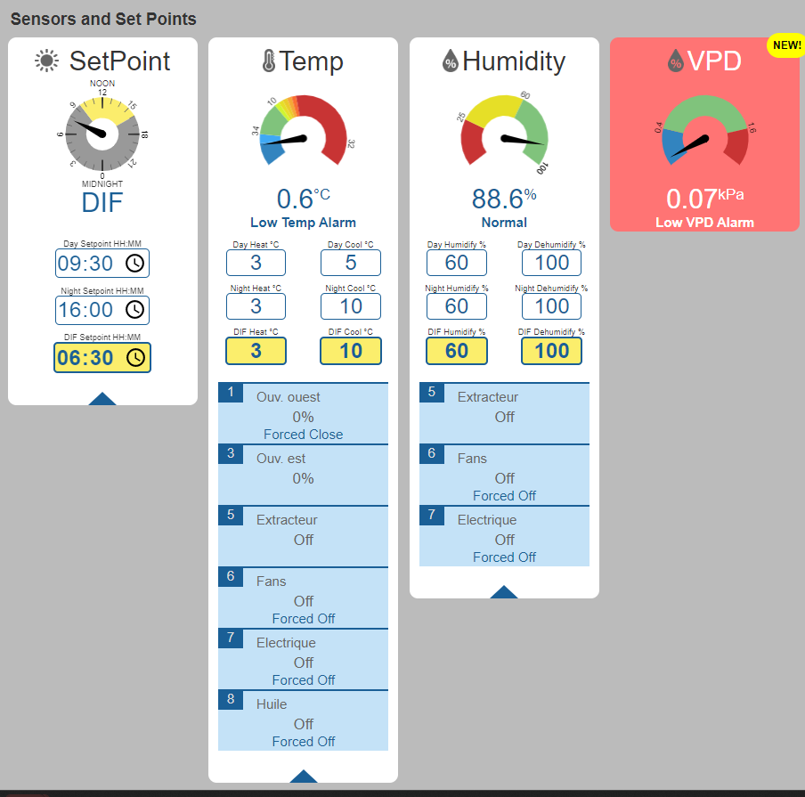
6- Igrow 800 de Link4
Notes:
Beau tableau de bord: on voit bien quel équipement fonctionne pour quelle raison.
VPD en rouge indique de porter attention!

Slide 53
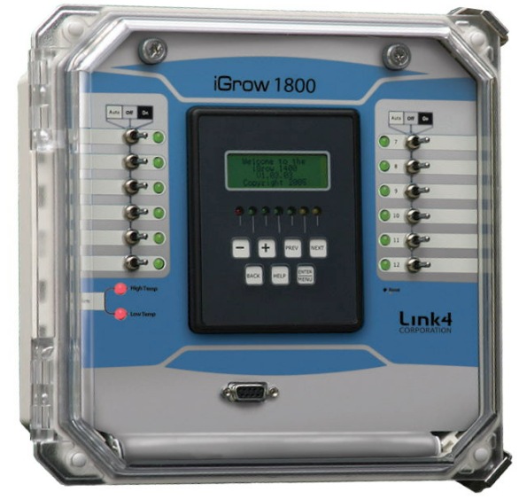
6- Igrow 1800 de Link4
+ Flexibilité
+ Irrigation et injection
+ Gère l’éclairage artificiel
- Prix +/- compétitif
Frais d’utilisation de la plateforme en ligne
+ Flexibility
+ Irrigation and injection
+ Manages artificial lighting
- Competitive +/- price
- Fees for using the online platform
https://link4controls.com/outdoor-greenhouse/
Notes:
Me manque d’information… peu l’utilisent.
Prix: se dédouble par unité mais gère plusieurs zones à l’intérieur d’une serre.
(installation fleur, ou hydroponique.. Peut être vraiment intéressant.
Service Link4:

Slide 54
6- Orisha
+ Facile d’utilisation
+ Ajout d’équipement à la pièce
+ Sans fil ( à l’intérieur de 250’)
+ Gestion de l’irrigation et brumisation
- 3 périodes fixes
- « boîte noire »
+- Prend les décisions pour nous
+ Easy to use
+ Adding equipment to the room
+ Wireless (inside 250')
+ Irrigation management and misting
- 3 Fixed periods
- "black box"
+- Makes decisions for us
https://www.products.orisha.io/fr
Notes:
Prend les décisions pour nous.. C’est un avantage, jusqu’à; ce que ça deviennent un inconvénient!
Ne gère pas l’injection
Bilingue

Slide 55
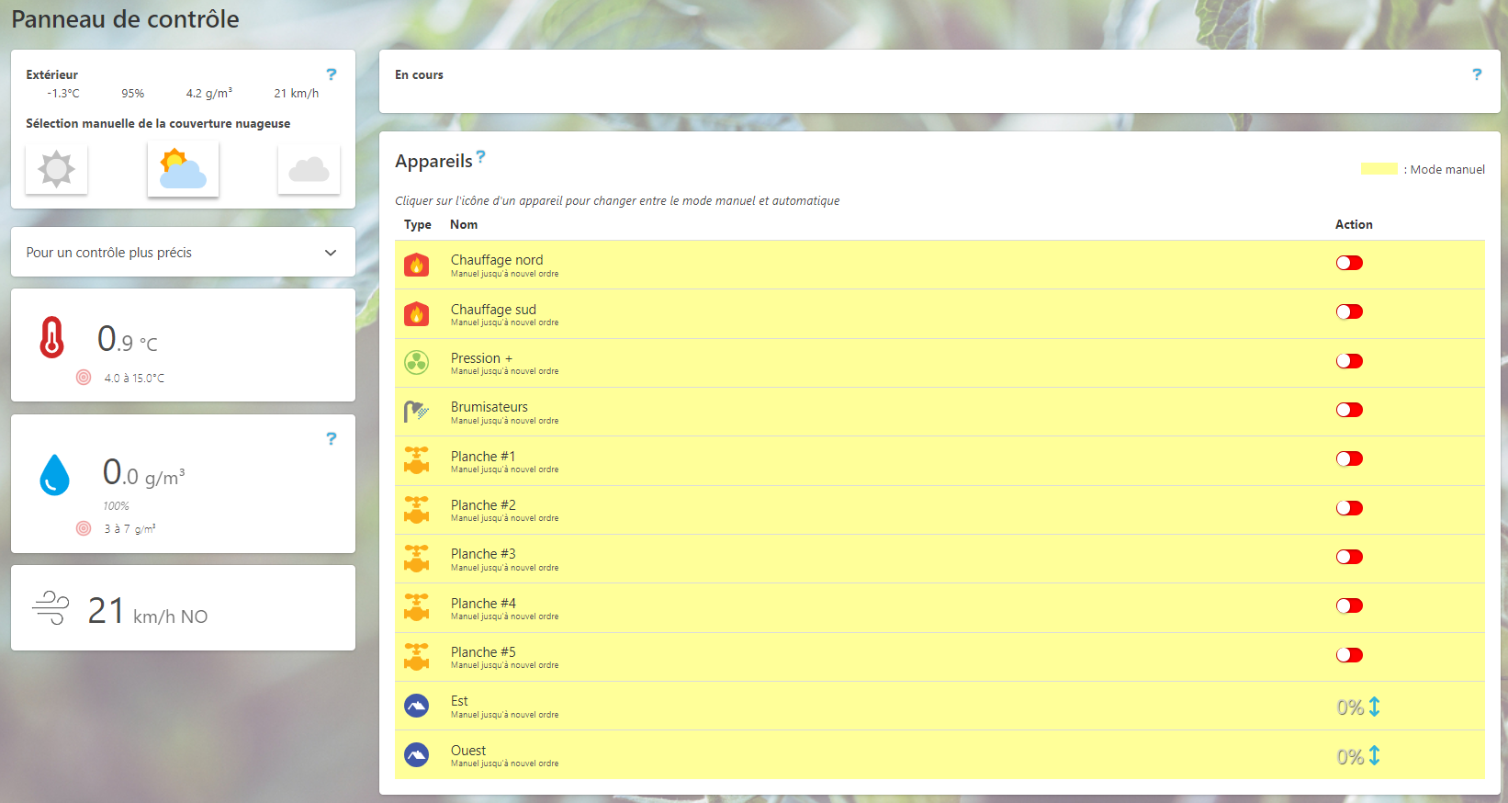
6- Orisha
+ Facile d’utilisation
+ajout d’équipement à la pièce
+ Sans fil ( à l’intérieur de 250’)
+ Gestion de l’irrigation
- consignes « barrées »
Notes:
Beau panneau de contrôle avec vue d’ensemble et accès aux équipement
Station météo si le client a l’option
Option changement de couverture nuageuse, permet les changements rapide de scénario

Slide 56
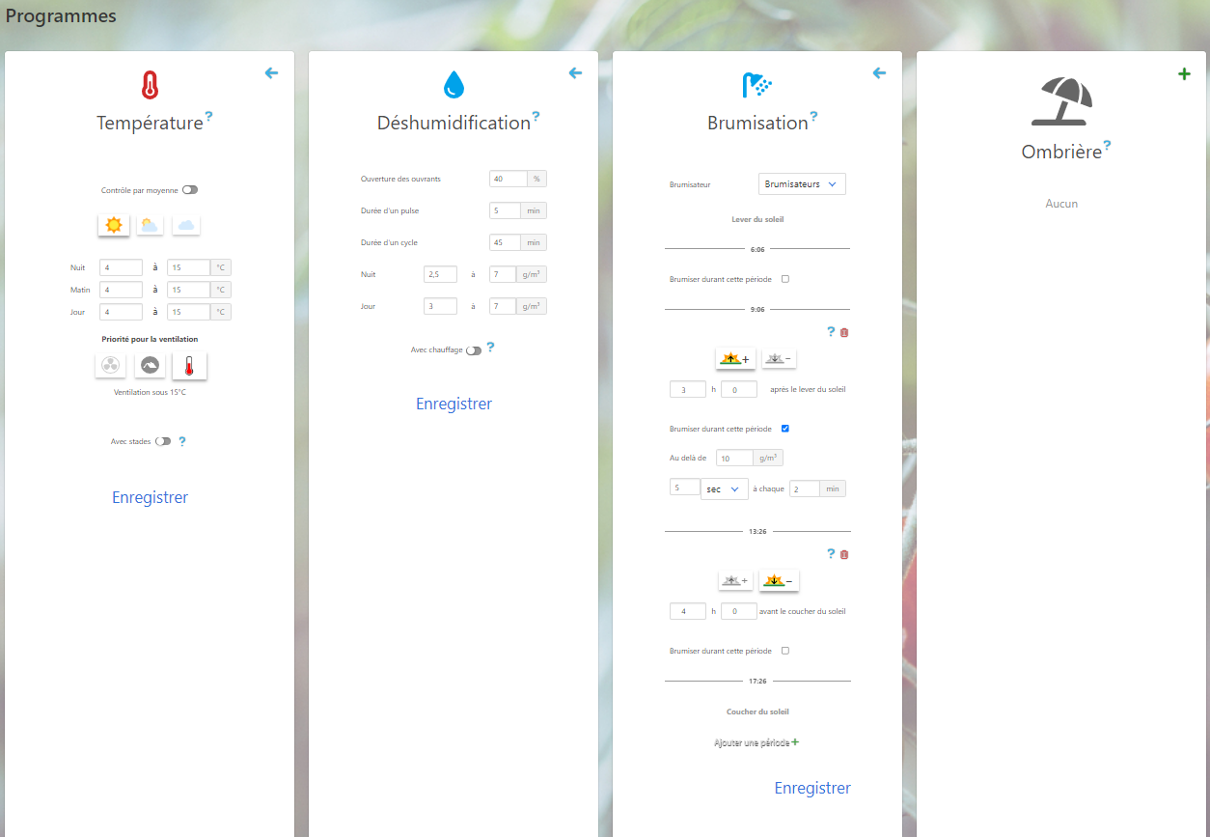
6- Orisha
Notes:
Programmes température: 3 périodes
H

Slide 57
6- Maximus
+ Très flexible
+ 4 périodes et rampes flexibles
+ Gère l’irrigation
+ Contrôleur principal gère plusieurs zones
- Graphiques difficiles à lire
+ Very flexible
+ 4 flexible periods and ramps
+ Manages irrigation
+ Main controller manages multiple zones
- Hard-to-read graphics
https://www.maximus-solution.com/fr-ca/solutions/greenhouse-management

Slide 58
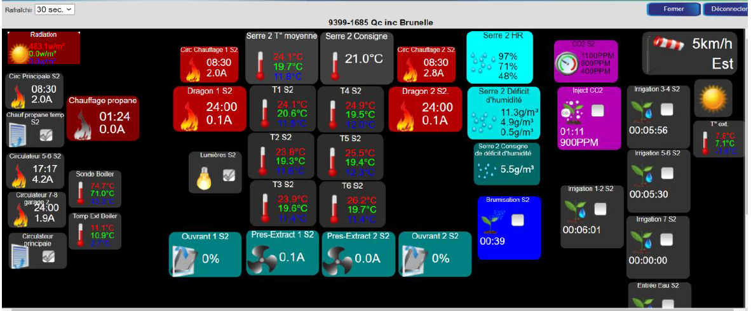
6- Maximus
https://www.maximus-solution.com/fr-ca/solutions/greenhouse-management

Slide 59
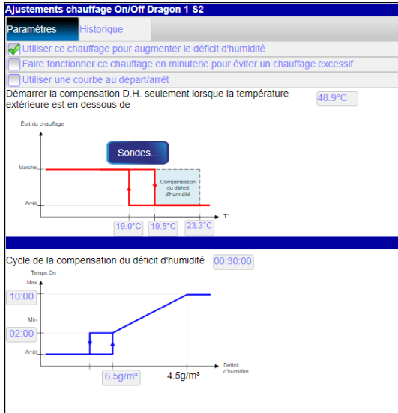
6- Maximus
Notes:
Quand on parle de flexibilité, c’est un exemple d’une belle option dans Maximus:
On choisi soi même le niveau d’agressivité de notre deshumidification selon notre situation
Et on a l’option de conserver en mémoire nos settings par saison pour optimiser la gestion d’année en année.

Slide 60
6- Priva Compass
++ Intégration des influences de lumière instantanée et cumulée: climat et irrigation.
+ Algorithme bien développé (plus de 60 ans d’existence)
+ Graphiques flexibles
- Dispendieux à l’achat.
**À considérer sérieusement si plus d’une serre!
++ Integration of instantaneous and cumulative light influences: climate and irrigation.
+ Well-developed algorithm (more than 60 years of existence)
+ Flexible graphics
- Expensive to buy.
**To be seriously considered if more than one greenhouse!
Notes:
Fonctions de contôleurs haut de gamme

Slide 61
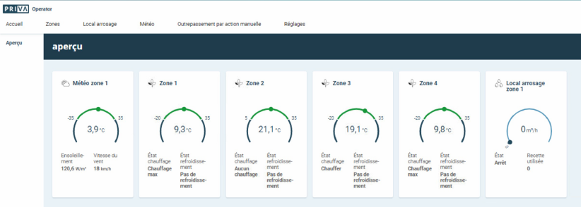
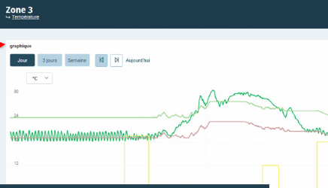
6- Priva Compass
Notes:
Ajouter les icones des compagnies

Slide 62
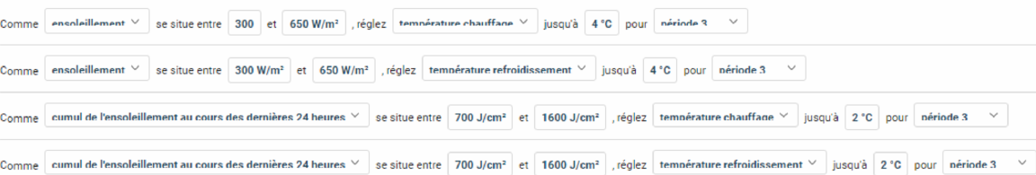
6- Priva Compass
Exemple d’influence de la lumière:
Example of light influence:

Slide 63




6- Les contrôleurs intégrés haut de gamme
6- High-end integrated controllers
Argus
Damatex
Hoogendoorn
Hortimax
Priva: Connext
Notes:
Pour les projets de plus grande envergure avec des systèmes complexes

Slide 64
7- Temps d’apprentissage
7- Learning time
Apprendre le langage de son système et lui donner les bonnes consignes;
Travail de validation plus que d’opération;
Learn the language of your system and give it the right instructions;
Validation work rather than operation;
Notes:
Au début ça va demander un peu de temps pour se familiariser avec le langage du contrôleur.
Automatiser ne veut pas dire oublier sa serre!
C’est la nature du travail qui va changer: on sera beaucoup plus dans la réflexion de ce qu’on recherche à avoir comme climat et à le valider plutôt qu’à courrir ouvrir et fermer!

Slide 65
7- Charge de travail à prévoir
7- Workload to be expected
On aura des routines quotidiennes (15 à 30 minutes par jour)
  Ajuster la température (beau temps/mauvais temps);
  Valider l’assèchement et le besoin en eau;
  Ajuster température de la nuit;
  Valider nos courbes et ajuster les consignes.
We will have daily routines (15 to 30 minutes a day)
  Adjust the temperature (rain/shine);
  Validate dewatering and water requirements;
  Adjust night temperature;
  Validate our curves and adjust the instructions.

Slide 66
7- Charge de travail à prévoir
7- Workload to be expected
Des routines hebdomadaires (30-40 min)
  selon le stade des plants : prévoir nos cédules beau temps/ mauvais temps;
  ajuster les heures de départ des irrigations.
Weekly routines (30-40 min)
  Depending on the stage of the plants: plan our schedules rain or shine;
  Adjust irrigation departure times.
Notes:
Données de coissance: c’est un gain aussi qui est non négligeable

Slide 67
7- Charge de travail à prévoir
7- Workload to be expected
Des routines saisonnières (1 h en prévoyant des ajustements)
  Ajuster les maxima des ouvrants;
  Prioriser nos équipements de déshumidification;
  Valider les changements.
Seasonal routines (1 hour with adjustments)
  Adjust the maxima of the openings;
  Prioritize our dehumidification equipment;
  Validate changes.

Slide 68
8- Aide financière disponible
8- Financial assistance available
Subventions et aide financière disponibles au Nouveau-Brunswick :
  Le programme d’extension de la saison de culture donne accès à des aides financières.
  Validez avec vos agronomes du DAAF pour les détails.
  Il y a un nouveau programme qui entrera en vigueur ce printemps.
Grants and financial assistance available in New Brunswick:
  The program to extend the growing season provides access to financial assistance.
  Validate with your DAAF agronomists for details.
  There is a new program that will come into effect this spring.

Slide 69
9- Mot de la fin!
9- Final word!
Conseillers disponibles pour:
  Discuter de votre projet
  Évaluer besoins et options
  Apprendre à travailler avec les outils!
Advisors available for:
  Discuss your project
  Assess needs and options
  Learn to work with the tools!

Slide 70
Merci!
Thank you!
Auteurs
Elisabeth Vychytil, Dta
Dany Boudreault, T.P.
Révision:
Jacques Thériault, agr. M. Sc.

